Slide 1
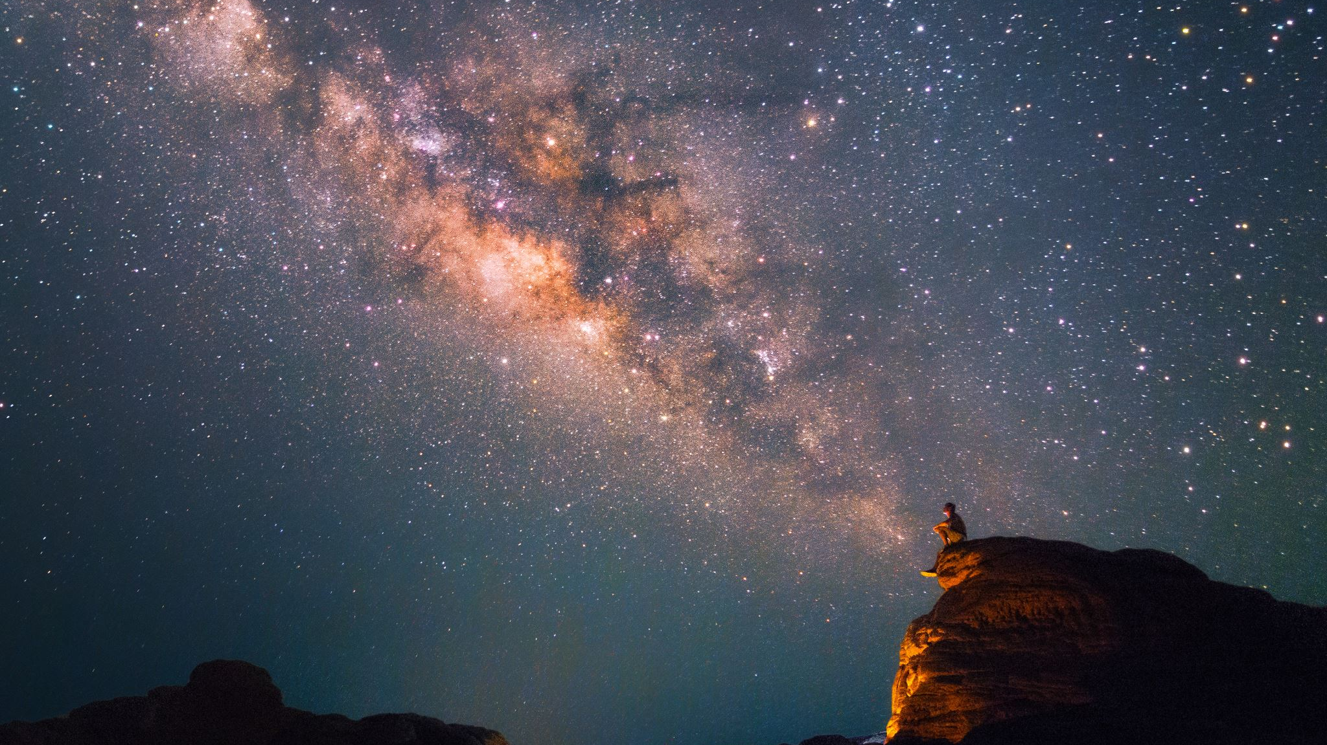
L’appareil Génital Masculin

Slide 2
Composition
Testicules:
Fonction exocrine: production des gamètes mâles
Fonction endocrine: sécrétion d’androgènes
Tractus genital:
Voies intra-testiculaires: tubes droits et rete testis
Voies extra-testiculaires (système de canaux pairs): canaux efférents, épididyme, canal déférent, canaux éjaculateurs
Glandes exocrines (vésicules séminales, prostate, glandes bulbo-urétrales):
Produit un liquide nutritif et de transport des spermatozoïdes
Tractus urogenital (urètre prostatique, périnéal puis pénien) :
Evacuation du liquide via le méat urinaire

Slide 3
Testicules
Généralités
Forme ovoïdes
Apparaissent au niveau de la paroi dorsale de la cavité péritonéale
Migrent vers le canal inguinal
Dans le scrotum durant le 5ème-6ème mois de vie intra-utérine

Slide 4
Composition
Albuginée
Épaisse enveloppe entourant les testicules
Parcourue par des vaisseaux, contient du TC fibreux et des fibres musculaires lisses surtout dans sa partie postérieure

Slide 5
Composition
Corps de Highmore
Épaississement de l’albuginée à la partie supérieure du testicule
Forme de prisme triangulaire s’enfonçant dans le parenchyme testiculaire
Zone conjonctive perforée de canaux: rete testis

Slide 6
Composition
Cloisons conjonctives
De l’albuginée vers le rete testis
Délimitent 200 à 300 lobules communicants
et contenant les tubes séminifères pelotonnés et très contournés

Slide 7
Composition
Tubes séminifères
Entourés chacun d’une enveloppe
Épithélium séminifère stratifié
Cellules de la lignée germinale et somatiques (Sertoli)
Périphérie: LB et fibroblastes → rôle paracrine

Slide 8
Composition
Tubes droits
TS se terminent par des segments rectilignes
S’abouchent dans le rete testis

Slide 9
Composition
Cônes efférents
Canaux pelotonnés
Drainent le rete testis
Se prolongent par le canal de l’épididyme

Slide 10
Composition
Interstitium
Entre les TS
TC lâche
Très vascularisé
Ilots de cellules endocrines : Leydig formant la glande interstitielle

Slide 11
Composition
Vascularisation
Artères testiculaires
Albuginée → cloisons inter-lobulaires → corps de Highmore
Vascularisation centripète

Slide 12
Cellules testiculaires
Sertoli
Grandes tailles
Soutien mécanique et nutritif
Libération des spermatozoïdes → Spermiation via activation du plasminogène par des protéases
Contours irréguliers
Prolongements cytoplasmiques → Échanges Sertoli-cellules germinales

Slide 13
Cellules testiculaires
Sertoli
Composition du cytoplasme :
Quelques éléments de REG
REL abondant
Golgi supra-nucléaire
Lysosomes
Important cytosquelette associé au système de jonctions
Inclusions lipidiques
Inclusions cristallines
Jonctions serrées / zonula occludens:
Sertoli-Sertoli → barrière hémo-testiculaire au pôle basal
Délimite deux compartiments :
Basal/interstitiel: spermatogonies et spermatocytes 1
Adluminal/tubulaire: éléments plus matures de la lignée germinale
=> Rôle de protection
Jonctions communicantes:
Échanges Sertoli-cellules germinales

Slide 14
Cellules testiculaires
Sertoli
Fonctions | Acteurs
Cohésion | Cytosquelette
Déplacement | Cytosquelette + Prolongements
Protection | Jonctions serrées
Echanges métaboliques | Jonctions communicantes

Slide 15
Cellules testiculaires
Sertoli
Sécrète un liquide → transport et nutrition des spermatozoïdes, contient protéines (synthèse FSH dépendantes):
ABP: transport de la testostérone vers l’épithélium séminifère
Inhibine: rétrocontrôle de la sécrétion de FSH
Lactate et pyruvate: élaborés à partir du glucose: développement et différenciation des cellules germinales
Stéroïdogénèse: synthèse de testostérone à partir d’androsténédione transformée en DHT

Slide 16
Cellules testiculaires
Cellules germinales
Organisées en plusieurs assises au niveau de l’épithélium séminifère
Subissent des divisions et maturations jusqu’à formation de spermatozoïdes au plus proche de la lumière
On décrit 3 phases :
1) Multiplication concernant les spermatogonies
2) Méiose concernant les spermatocytes
3) Maturation concernant les spermatides
Localisation des différents types de cellules germinales :
  Les spermatogonies à la partie profonde du TS
  Les spermatocytes à la partie intermédiaire
  Les spermatides à la partie la plus superficielle

Slide 17
Cellules testiculaires
Leydig
Entre les TS au sein de l’interstitium
Rôle endocrine
Polyédriques, 15 à 20 microns, noyau arrondi
Dans leur cytoplasme:
Des mitochondries à crêtes tubulaires
Un REL
Des inclusions lipidiques
Des cristalloïdes de Reinke
Élaborent la testostérone → maintien et intégrité de la lignée germinale sous le contrôle de la LH antéhypophysaire

Slide 18
Cellules testiculaires
Interactions cellulaires au sein du testicule
Sertoli-cellules germinales:
  Sertoli secrètent des médiateurs → bon développement et bonne maturation des cellules germinales
  Spermatides secrètent des facteurs de croissance → contrôle sur les cellules de Sertoli
  => Interaction bidirectionnelle entre les cellules germinales et Sertoli
  Sertoli-Leydig:
  Leydig produit de la testostérone dont la sécrétion sera modulée par Sertoli
  Sertoli sécrète l’ABP et l’inhibine pour moduler de façon paracrine les cellules de Leydig

Slide 19
Voies excrétrices
Intra-testiculaires
Tubes droits
Canaux de 1 à 2mm
1 tube droit draine 5 à 6 TS
Épithélium cubique, pauvre en organites
b) Rete Testis
Réseau de Haller: cavités communicant entre elles
Épithélium cubique bas avec des cellules à microvillosités au pôle apical

Slide 20
Voies excrétrices
Extra-testiculaires
a) Canaux efférents
10 à 12 cônes traversent l’albuginée
Enroulés en hélice → cône à base épididymaire
Épithélium: prismatique, cellules ciliées, sécrétoires et basales
Chorion: TC lâche comportant des fibres musculaires lisses circulaires
Fonctions:
Progression du plasma séminal: battements de cils et contraction des CML
Modifier la composition du plasma séminal: sécrétion des cellules glandulaires et la réabsorption au niveau des microvillosités

Slide 21
Voies excrétrices
Extra-testiculaires
b) Épididyme
5 à 7m
Canal pelotonné sur lui-même
3 parties: une tête, un corps et une queue
Chorion composé de fibres musculaires lisses circulaires
Épithélium prismatique simple avec :
Cellules basales dans la partie profonde
Cellules prismatiques à stéréocils au pôle apical, polarisées avec un REG basal, un appareil de Golgi supranucléaire et des grains de sécrétion apicaux. Hauteur diminue progressivement de la tête vers la queue

Slide 22
Voies excrétrices
Extra-testiculaires
b) Épididyme
Fonctions:
Transport des spermatozoïdes grâce aux CML
Les spermatozoïdes restent 1 jour dans la tête de l’épididyme puis 4 à 5 jours dans le corps et la queue
Maturation des spermatozoïdes pendant leur transit via les cellules prismatiques
→ fécondance, mobilité unidirectionnelle et fixation à la zone pellucide

Slide 23
Voies excrétrices
Extra-testiculaires
c) Canal défèrent
Tube rectiligne à paroi épaisse de 2 à 3mm et une longueur de 45cm
Lumière festonnée
S’abouche dans la prostate. Jonction → dilatation = ampoule où s’abouchent des vésicules séminales
Se poursuit par le canal éjaculateur
Épithélium prismatique pseudo-stratifié avec cellules: prismatiques à stéréocils et grains de sécrétion au pôle apical ; basales
Chorion lâche riche en fibres élastiques
Musculeuse développée avec différentes couches :
  interne longitudinale
  intermédiaire circulaire épaisse
  externe longitudinale
  Adventice constituée d’un TC fibreux
  Fonction: modifier la composition biochimique du plasma séminal

Slide 24
Voies excrétrices
Extra-testiculaires
d) Urètre prostatique
Traverse la prostate de haut en bas et est issu de la vessie
Épithélium de type vésical = urothélium
Face postérieure: le veru montanum → zone d’abouchement des canaux éjaculateurs et des glandes prostatiques

Slide 25
Voies excrétrices
Extra-testiculaires
e) Urètre membraneux
De l’extrémité de la prostate à l’origine du pénis
Épithélium pseudo-stratifié cylindrique

Slide 26
Voies excrétrices
Extra-testiculaires
f) Urètre spongieux/pénien
Épithélium pavimenteux stratifié non kératinisé
Entouré de formations érectiles: un corps spongieux et deux corps caverneux → cavités délimitées par des cloisons fibreuses riches en CML et bordées par un endothélium vasculaire
La transition entre l’urètre membraneux et l’urètre spongieux est brutale

Slide 27
Glandes annexes
Vésicules séminales
En haut et en arrière de la prostate
Périphérie: capsule conjonctive lâche et fibres musculaires lisses
Longs tubes très contournés: diverticules délimités par une paroi → villosités
Épithélium: prismatique, cellules hautes principales polarisées, cellules basales dans la partie profonde
Périphérie: chorion constitué de TC riche en fibres élastiques et des CML disposées en couche mince
Élaborent un produit de sécrétion: 2/3 du volume de l’éjaculat: fructose → nutrition et mobilité des spermatozoïdes

Slide 28
Glandes annexes
Prostate
Sous la vessie
Glande exocrine
Entoure la partie initiale de l’urètre
Présente une partie caudale et une partie crâniale
Délimitée en périphérie par une capsule conjonctive comportant des CML d’où partent des cloisons délimitant des lobes

Slide 29
Glandes annexes
Prostate
Glande tubulo-alvéolaire organisée en 3 régions :
Interne: glandes de la muqueuse, courtes, peu ramifiées, s’abouchent directement dans l’urètre
Intermédiaire: glandes de la sous-muqueuse
Périphérique: glande principale, très ramifiées, constituent la majeure partie de la prostate
Composée de cavités glandulaires de lumière variable et irrégulière contenant des formations ovoïdes de nature glycoprotéique
Épithélium simple prismatique riche en organites caractéristiques des cellules synthétisant des protéines
Fonction:
Modifier le plasma séminal via des sécrétions androgéno-dépendantes (DHT)

Slide 30
Glandes annexes
Glandes de Cowper
Modification du plasma séminal
Glandes tubulo-alvéolaires dont le canal excréteur s’abouche dans l’urètre membraneux
Subdivisées en lobules séparés par des cloisons conjonctives riches en fibres élastiques et CML
Épithélium cubique ou prismatique formé de cellules à mucus pour les éléments sécréteurs et cubique ou prismatique simple pour les canaux excréteurs

Slide 31
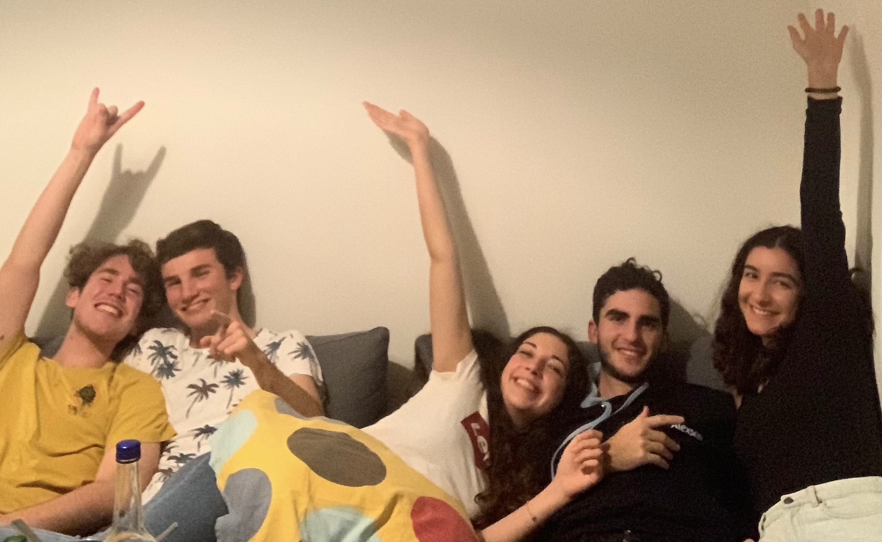
Fin !
N’hésitez pas à poser vos questions sur le forum
Bon courage 💙

